Slide 1
01 CONTEXTE ET PÉRIMÈTRE
VéloVille
Fiabiliser les données
et suivre l’activité des vélos
3 ressources : stations, trajets et incidents
2 profils : exploitant et direction
VéloVille · Lise · Épreuve E.2
01 / 11

Slide 2
01 CONTEXTE ET PÉRIMÈTRE
Architecture et périmètre livré
Streamlit
FastAPI
PostgreSQL
4 écrans
Formulaires et tableaux
JWT et contrôle du rôle
Services et contrôles
4 tables, CHECK et FK
Données et agrégations
CSV : audit, fiabilisation, puis import vers PostgreSQL
3 indicateurs : trajets par jour, stations actives, incidents et délai moyen
Livré : import, API et front.
Hors périmètre : météo et anticipation.
VéloVille · Lise · Épreuve E.2
02 / 11

Slide 3
02 DÉMONSTRATION
L’audit et l’import des données
def normaliser_statut(statut):
if statut is None:
raise ValueError("Statut absent")
statut_normalise = statut.strip().lower().replace(" ", "_")
if statut_normalise not in ["ouvert", "en_cours", "resolu"]:
raise ValueError("Statut non reconnu")
return statut_normalise
Normalisation, rejet, doublon ou avertissement
Journal : 192 messages, dont 19 rejets et 12 doublons écartés
Après import : 120 stations, 2 002 trajets, 177 incidents
VéloVille · Lise · Épreuve E.2
03 / 11

Slide 4
02 DÉMONSTRATION
La connexion et les droits
Exploitant : lecture et modification
Réponse attendue avec direction
Direction : lecture
PUT /incidents/I2026-0065/statut
401 : authentification absente ou invalide
403
403 : rôle insuffisant
{"detail":
"Acces reserve au role exploitant"}
Succès exploitant : 200, statut en_cours
Depends(exiger_role("exploitant"))
VéloVille · Lise · Épreuve E.2
04 / 11

Slide 5
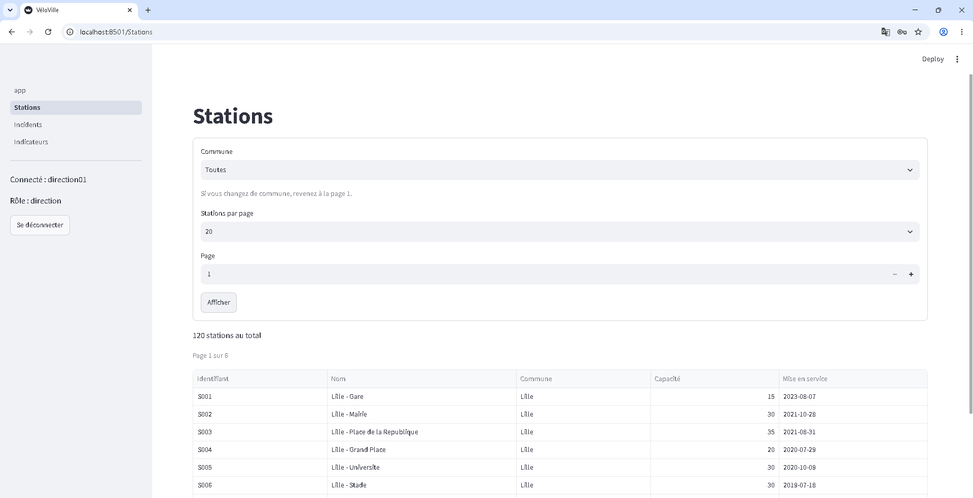
02 DÉMONSTRATION
Les quatre écrans Streamlit
Connexion : mot de passe masqué, session
Stations : commune et pagination
Incidents : filtre et suivi du statut
Indicateurs : 3 métriques, 3 tableaux
Chargement, résultat vide et erreur : des messages en français
VéloVille · Lise · Épreuve E.2
05 / 11

Slide 6
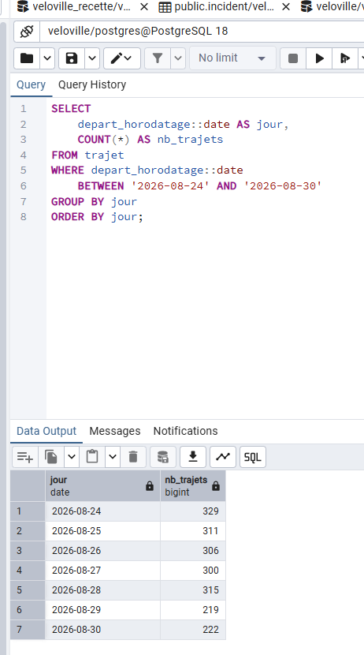
02 DÉMONSTRATION
Un indicateur contrôlé avec SQL
Même période : du 24 au 30 août 2026
SELECT CAST(depart_horodatage AS DATE) AS jour,
COUNT(*) AS nb_trajets
FROM trajet
WHERE CAST(depart_horodatage AS DATE)
BETWEEN '2026-08-24'
AND '2026-08-30'
GROUP BY jour
ORDER BY jour;
Référence : 329 le 24 août, 2 002 sur la période
VéloVille · Lise · Épreuve E.2
06 / 11

Slide 7
02 DÉMONSTRATION
Les tests et leur couverture
95 %
Tests unitaires
Règles pures et réponses simulées
Couverture globale de référence
Tests d’intégration
Routes HTTP et agrégats PostgreSQL
Incidents : 57 %
Transitions et écritures à mieux couvrir
Minimum demandé : 60 %
python -m pytest --cov=api/services --cov-report=term-missing
VéloVille · Lise · Épreuve E.2
07 / 11

Slide 8
03 CHOIX TECHNIQUES ET QUALITÉ
Les choix techniques et la qualité
Organisation du code
Écoconception
Routeurs et dépendances
Services et modèles SQLAlchemy
Client HTTP centralisé
Pagination : 20 par défaut, max. 100
Cache des communes : 1 heure
Actualisation à la demande
Agrégations SQL
Tests complémentaires
Sécurité
Unitaires : règles et simulations
Intégration : API et PostgreSQL
bcrypt, JWT signé et expiration
Rôle vérifié côté API, .env local
VéloVille · Lise · Épreuve E.2
08 / 11

Slide 9
03 CHOIX TECHNIQUES ET QUALITÉ
La recette et les corrections
Passage | OK | KO
Recette initiale | 8 | 2
Après corrections et rejeux | 10 | 0
ANO-001 : texte du refus 403
ANO-002 : texte du 404 Station introuvable
Fiche, correction, test de non-régression et rejeu
VéloVille · Lise · Épreuve E.2
09 / 11

Slide 10
03 CHOIX TECHNIQUES ET QUALITÉ
Les versions et la traçabilité
Branches de travail fusionnées dans main
CHANGELOG et tags jusqu’à v0.0.9
Dernier commit : 623e57b6c7bbb5d94ea184dfb9c9aca0e8f5bb91
Actualiser les documents
Pour enregistrer et envoyer
git status
git log -1 --oneline
git add → git commit –m « commentaire » → git push
VéloVille · Lise · Épreuve E.2
10 / 11

Slide 11
04 LIMITES ET AMÉLIORATIONS
Les limites et les axes d’amélioration
Compléter les tests automatisés des transitions d’incidents.
Utiliser une base dédiée aux tests.
Réinitialiser automatiquement la pagination après un changement de filtre.
Vérifier l’installation sur un autre poste.
Priorité : une maintenance fiable et des résultats reproductibles
VéloVille · Lise · Épreuve E.2
11/11

